Slide 1
МУНИЦИПАЛЬНОЕ БЮДЖЕТНОЕ ДОШКОЛЬНОЕ
ОБРАЗОВАТЕЛЬНОЕ УЧРЕЖДЕНИЕ
«ДЕТСКИЙ САД № 10 КОМБИНИРОВАННОГО ВИДА»
Г. ОРЛА
Презентация
педагогического опыта работы воспитателя
Емельяновой Анны Алексеевны
по теме:
«Вариативное использование дидактической игры в процессе обогащения активного словаря дошкольников»
2023г.

Slide 2
Актуальность опыта
Богатая и хорошо развитая речь служит средством полноценного общения и развития личности. Богатство словаря есть признак высокого развития речи ребёнка. Обогащение словарного запаса является необходимым условием для развития коммуникативных умений детей.
Следовательно, проблема формирования словарного запаса занимает важнейшее место в развитии речи, а вопрос о состоянии словаря и методике его развития является по-настоящему актуальным.

Slide 3
Цель: развитие активного словаря у детей дошкольного возраста через дидактическую игру
Задачи:
-обеспечить количественное накопление слов, необходимых для содержательного общения;
-овладение значением слов на основе их точного соотнесения к объектам окружающего мира;
-освоение обобщающего значения слов на основе выделения существенных признаков предметов и явлений;
-проникновение в образный строй речи и умений пользоваться им;
-активный словарь

Slide 4
Игра — наиболее доступный для детей вид деятельности, способ переработки полученных из окружающего мира впечатлений, знаний.
В игре ярко проявляются особенности мышления и воображения ребенка, его эмоциональность, активность, развивается потребность в общении.

Slide 5
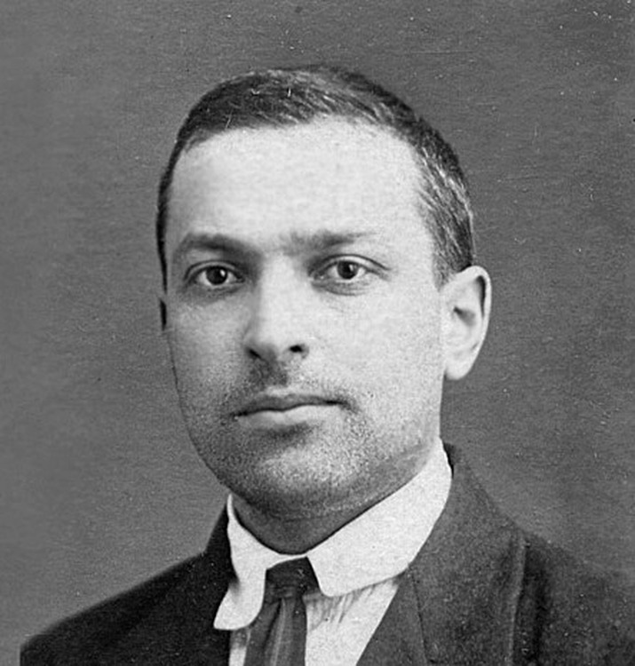
Л. С. Выготский подчеркивал неповторимую специфику дошкольной игры. Она заключается в том, что свобода и самостоятельность играющих сочетается со строгим, безоговорочным подчинением правилам игры. Такое добровольное подчинение правилам происходит в том случае, когда они не навязываются извне, а вытекают из содержания игры, ее задач, когда их выполнение составляет главную ее прелесть.
Лев Семенович
Выготский.
Советский психолог

Slide 6
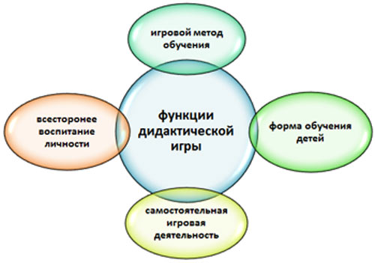

Slide 7
Значение дидактической игры:
1). в дидактических играх перед детьми ставятся задачи;
2). игры дают возможность обучать детей разнообразным экономным и рациональным способам решения практических задач, в этом их развивающая роль;
3). дидактическая игра является не только формой усвоения отдельных знаний и умений, но и способствует общему развитию ребёнка;
4). дидактическая игра решает задачи нравственного воспитания

Slide 8
Содержание словарной работы:
-расширение словаря ребёнка на основе ознакомления с постепенно увеличивающимся кругом явлений и свойств;
-введение слов, обозначающих качества, свойства, отношения на основе углубления знаний о предметах и явлениях окружающего мира;
-введение слов, обозначающих элементарные понятия на основе различия и обобщения предметов по существенным признакам

Slide 9
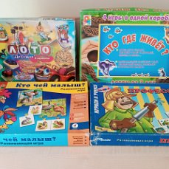
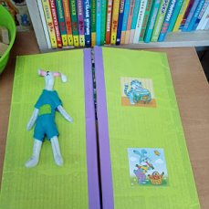
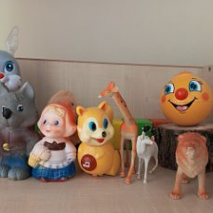
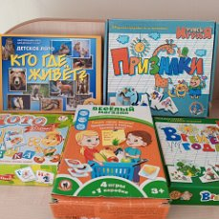
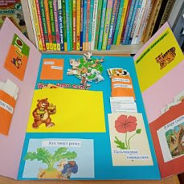
Развивающая предметно-пространственная среда
Набор игрушек
Настольно-печатные игры
Лэпбук «Речевичок»
Картотека игр

Slide 10
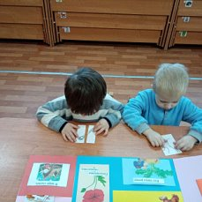
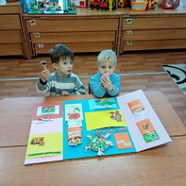
Методическое пособие –
лэпбук «Речевечок»
«Найди пару»
«Во саду ли в огороде»

Slide 12
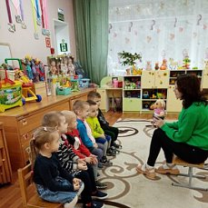
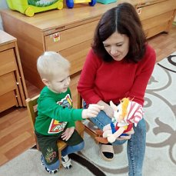
Словесные игры
«Загадки Буратино»
«Что такое хорошо, что такое плохо»

Slide 13
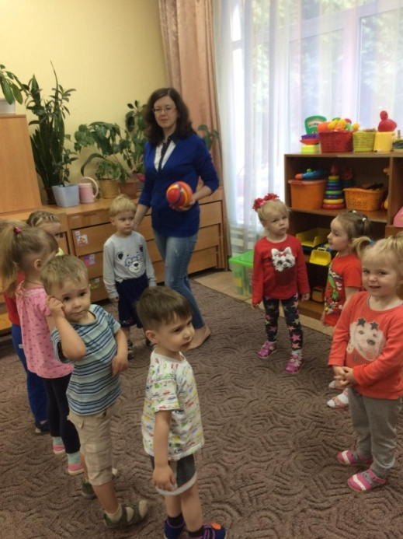
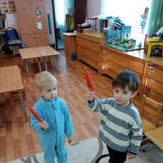
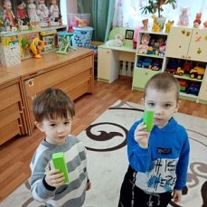
Дидактическая игра с предметом
«Один -много»
«Найди пару»
«Цветные кубики»

Slide 14
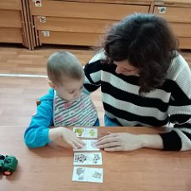
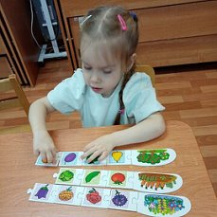
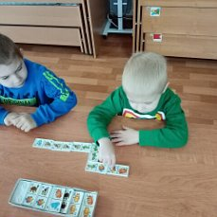
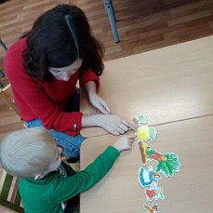
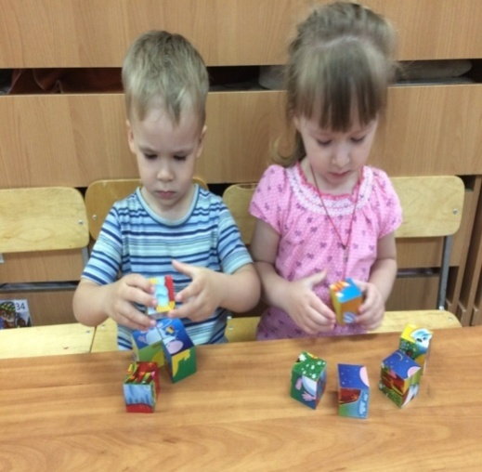
Настольно-печатные игры
«Мама и малыш»
«На грядке»
«Лото»
«Продолжи сказку»

Slide 15
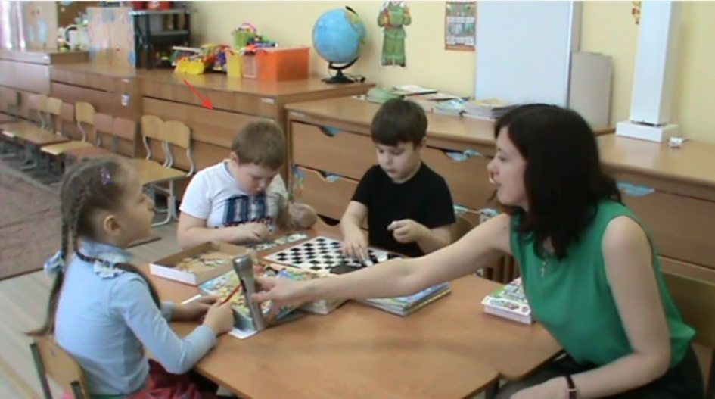
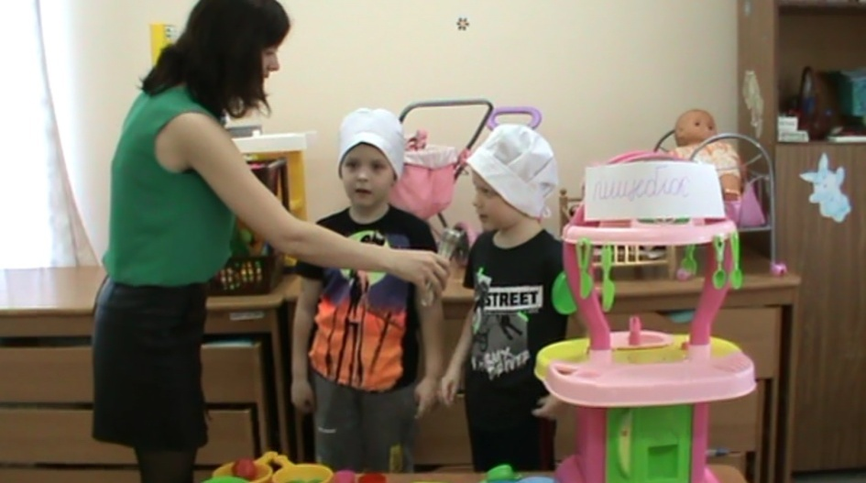
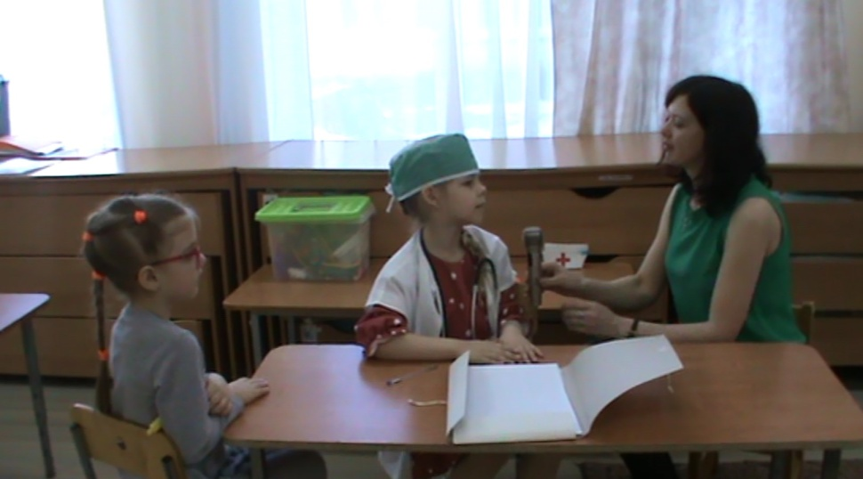
Непрерывная образовательная деятельность
в подготовительной группе
«Репортаж о профессиях»

Slide 16
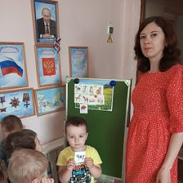
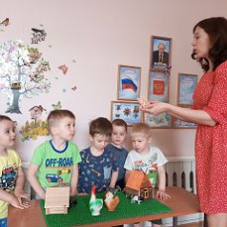
Непрерывная образовательная деятельность
во второй младшей группе
«В гостях у Курочки Рябы»

Slide 17
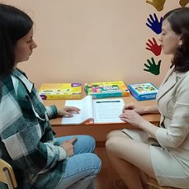
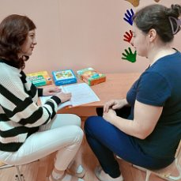
Взаимодействие с родителями
Консультация
«Развиваем детский словарь»
Консультация
«Обогащение словаря детей»

Slide 18
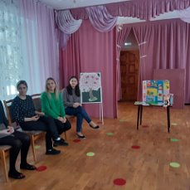
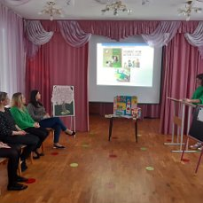
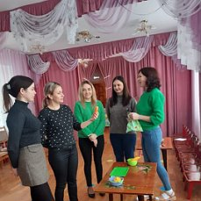
Взаимодействие с педагогами ДОУ
Семинар-практикум «Обогащение словаря младшего дошкольника посредством дидактической игры»

Slide 19
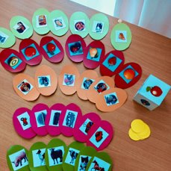
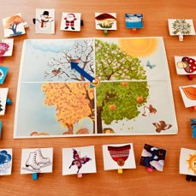
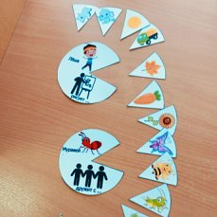
Авторские дидактические игры
Волшебные цветы
Сезонные предметы
Продолжи фразу

Slide 20
Наши успехи

Slide 21
СПАСИБО ЗА ВНИМАНИЕ!

